Slide 1

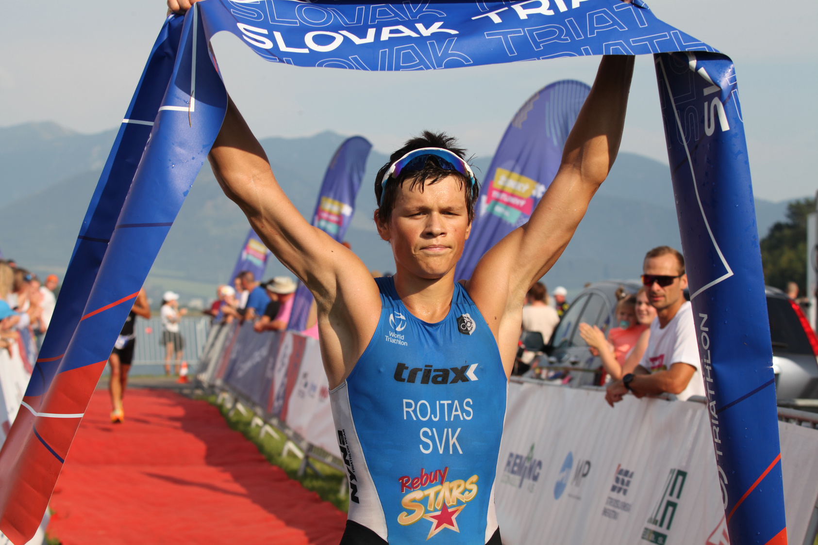
Peter ROJTÁŠ
TOP úspechy v sezóne 2023:
5. miesto AfP, triatlon Les Berges du Lac (elita)
7. miesto MS, akvatlon, Ibiza (U23)
7. miesto ÁzP,triatlon, Pokhara (elita)
10. miesto EH, triatlon, Krakow (člen štafety)
24. miesto ME, šprint triatlon, Belikesir (elita)
26. miesto MS, akvatlon, Ibiza (elita)
37. miesto SP, triatlon Karlove Vary (elita)
38. miesto MS, triatlon, Pontevedra (U23)
38. miesto SP, triatlon, Rím (elita)
1. miesto M-SR, triatlon

Slide 2
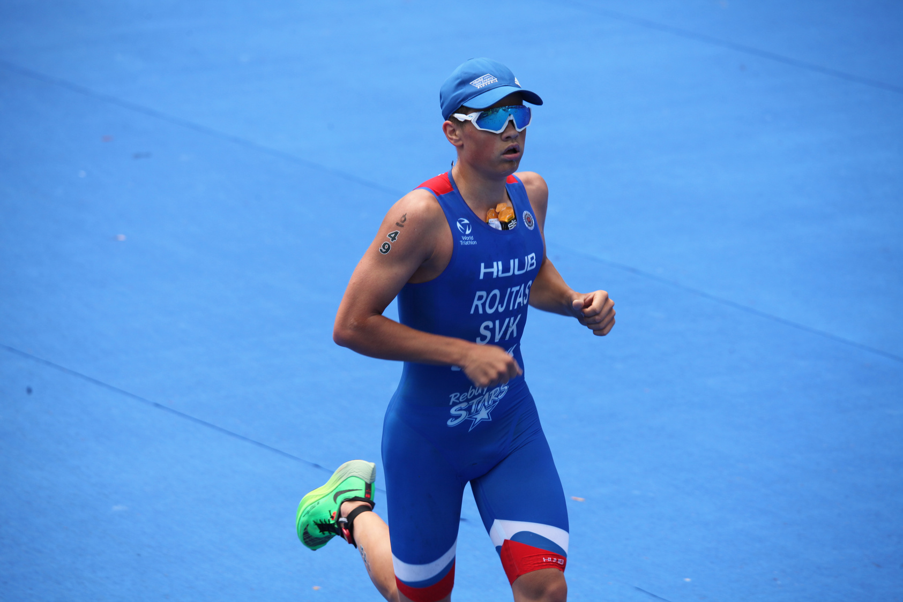
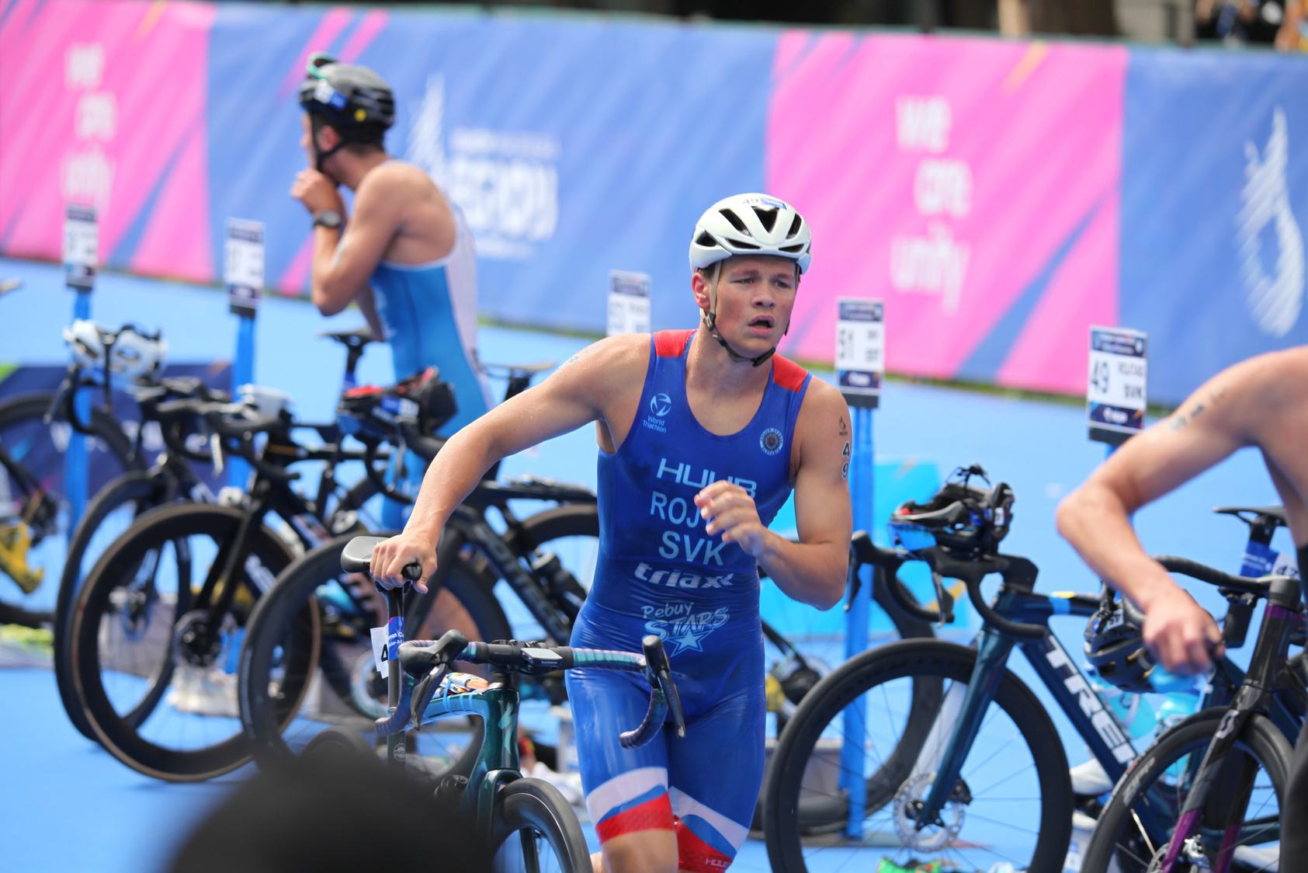
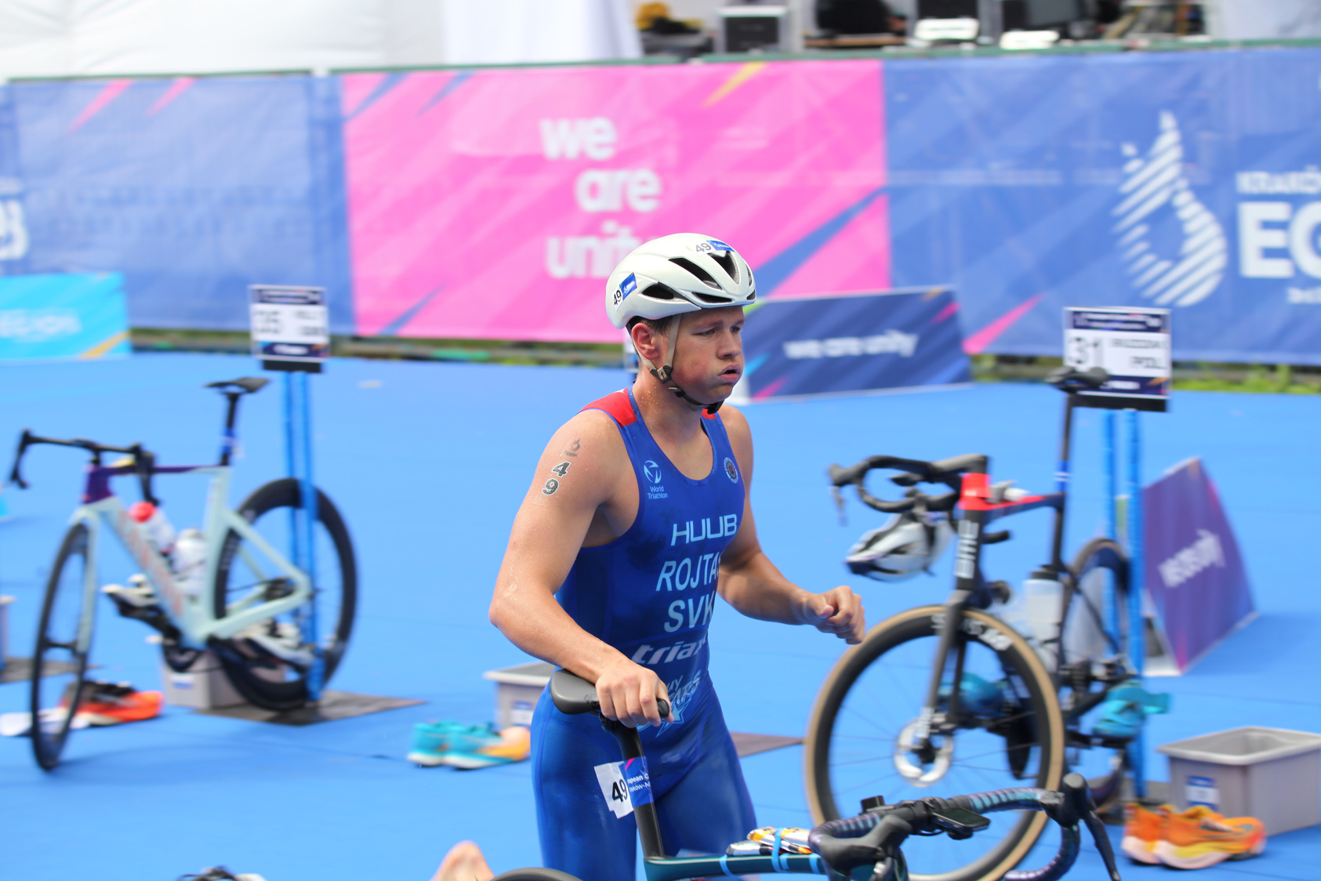
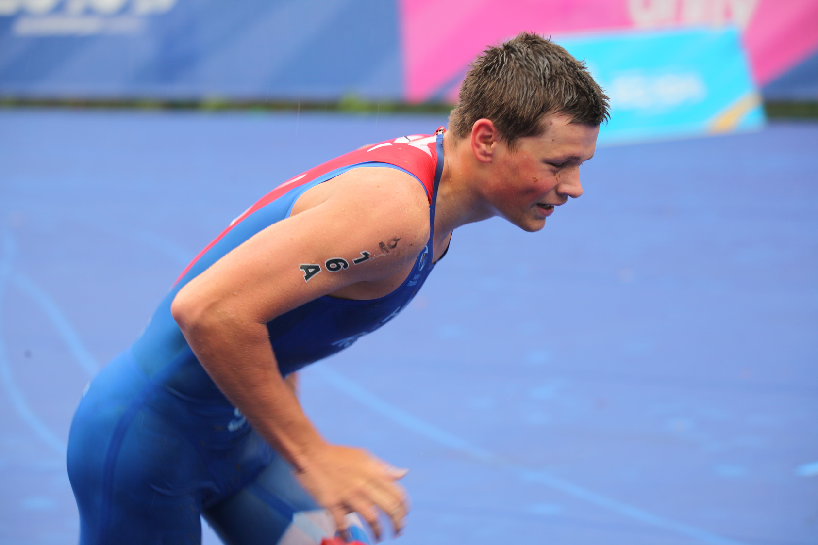
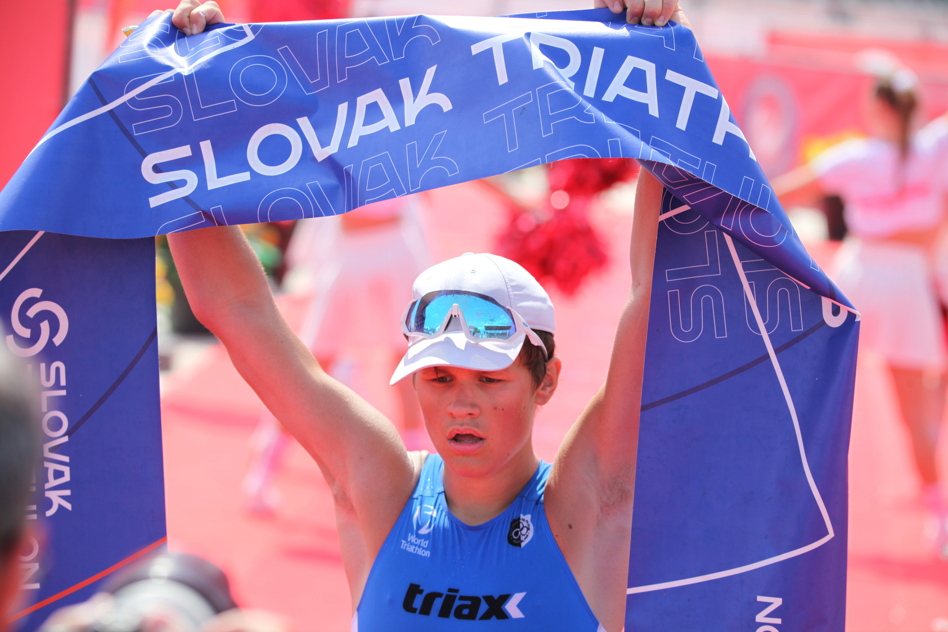
Peter ROJTÁŠ

